Slide 1
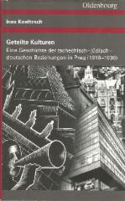
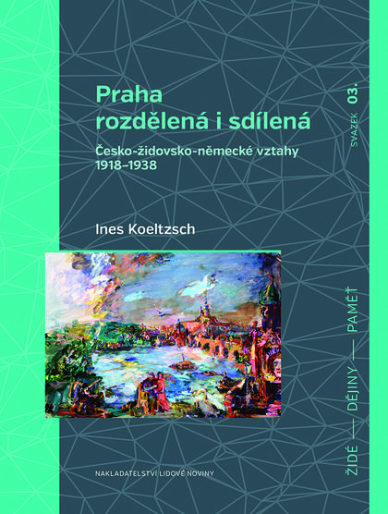
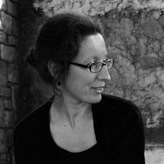
INES KOELTZSCH: Geteilte Kulturen. Eine Geschichte der tschechisch-jüdisch-deutschen Beziehungen in Prag (1918-1938). München 2012.

Slide 2
Lebenslauf und Veröffentichungen
2018-2021 Associate Researcher, Masaryk Institute and Archive, Academy of Sciences, Czech Republic (project: Lost in Translation)
since 2018 Independent Researcher
2014/15 Research Fellowship Vienna Wiesenthal Institute for Holocaust Studies
2013-2018 Postdoctoral Researcher, Masaryk Institute and Archive, Academy of Sciences, Czech Republic,
Mit Michaela Kuklová/Michael Wögerbauer) (ed.): Übersetzer zwischen den Kulturen. Der Prager Publizist Paul/Pavel Eisner (Köln/Vienna: Böhlau Verlag 2011)
Antijüdische Straßengewalt und die semantische Konstruktion des ‚Anderen‘ im Prag der Ersten Republik. In: Judaica Bohemiae 46 (2011) 1, 73–99.
Beitrag zu Prague and Beyond. Jews in the Bohemian Lands. University of Pennsylvania Press, 2021
Plötzlich Tschechoslowaken 1917-1938. Ines Koeltzsch, Michal Frankl, Martina Niedhammer. In: Zwischen Prag und Nikolsburg : Jüdisches Leben in den böhmischen Ländern / Göttingen : Vandenhoeck & Ruprecht, 2020 s. 211-264.

Slide 3
Begründung der Wahl dieses Buches
Literarische Texte entstehen und werden gelesen in einem historischen Rahmen, der von nationalen Historikern oft einseitig dargestellt wird. Der Widerstand, auf den Ines Koeltzsch bei Jiří Pešek gestoßen ist, hängt mit der abweichenden Wahrnehmung der Geschichte Prags und der ersten Tschechoslowakischen Republik.
Der Vergleich der Buchbesprechung von Jiří Pešek und Bedřich Loewenstein erlaubt einen Einblick in die Spannungen zwischen der tschechechischen und deutschsprachigen Geschichtsschreibung

Slide 4
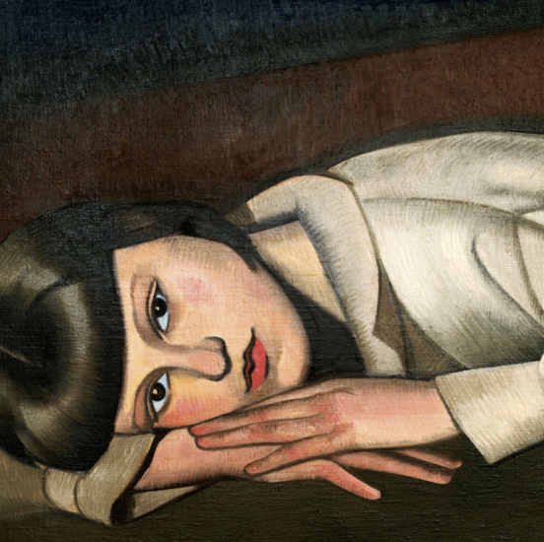
Interkulturelle Wahrnehmung der Ersten Republik
Nové realismy
Moderní realistické přístupy na československé výtvarné scéně 1918–1945
27. 3. 2024 – 25. 8. 2024
Kurátoři: Anna Habánová, Ivo Habán, Helena Musilová
Heribert Fischer-Geising, Portrét Hildegard, 1931, olej, plátno, se svolením Freital Municipal Collections

Slide 5
Ziel und Struktur der Arbeit
Ziel dieser Studie ist es, ein differenziertes, multiperspektivisches Bild der tschechisch-jüdisch-deutschen Beziehungsgeflechts herauszuarbeiten, das die Heterogenität der weitgehend homogen vorgestellten Mehr- und Minderheiten deutlich macht. Sie leistet damit gleichzeitig einen Beitrag zu einer transkulturellen Beziehungs- und Verflechtungsgeschichte multiethnischer Stadtgesellschaften im Ost- und Ostmitteleuropa der Zwischenkriegszeit.
II. STATISTISCHE VERORTUNGEN
III. SYMBOLISCHE GRENZZIEHUNGEN
IV. GRENZÜBERSCHREITUNGEN
Kulturelle Vermittlung in der intellektuellen Öffentlichkeit, 179ff.
„Zuhause in seinem Niemandsland“. Intellektuelle und ihre Repräsentationen als Vermittler

Slide 6
Was ist eine integrierte Stadtgeschichte?
Steffen Höhne: eine Geschichte wechselseitiger Beziehungen und Verflechtungen zwischen den als Mehr- und Minderheit vorgestellten Kollektiven
Kontaktzonen
Kulturelle Topographien
Transnationale Grenzräume
Die Histoire croisée (Verflechtungsgeschichte): ein Ansatz für multiperspektivische Geschichtsschreibung transnationaler Geschichte.

Slide 7
Pešeks Kritik an dem Aufbau
Koeltzsch entschied sich, ihr Thema in vier separaten, in sich abgeschlossenen Teilstudien zu vier städtischen "Verhandlungs- und Kommunikationsräumen" abzuhandeln.
Das Kapitel, das den Volkszählungen und damit den Parametern zur Bestimmung der zahlenmäßigen Verhältnisse der sprachlich tschechischen, deutschen und - sprachlich undefinierbaren - jüdischen Volksgruppen in Prag gewidmet ist (andere sprachliche Minderheiten lässt die Autorin beiseite), geht von der These aus, dass die Bestimmung von Muttersprache und Konfession im Untersuchungszeitraum vor allem eine Politik war, die vom Wunsch nach nationaler Homogenisierung der Bevölkerung motiviert war.

Slide 8
Jiří Pešek erfasst nur eine der beiden Bedeutungen von „geteilt“.
Integrované dějiny měst se spíše zaměřují na sociální vztahy a souvislosti „propletenců uvnitř města“. Město má přitom být v návaznosti na nové trendy sociologie a etnologie charakterizováno jako skutečnost, která „je vytvářena a proměňována interakcemi, zkušenostmi, vyprávěními, obrazy a líčeními různých skupin“. (s. 7). Autorka si v tomto kontextu klade za cíl, ověřit tezi Ulrike von Hirschhausen, že se v Praze „po roce 1900 stávaly hranice prostředí neprůchodnějšími a pokusy pražských intelektuálů o jejich překonání zůstávaly bezúspěšnou opovážlivostí“. Koeltzsch opírá svoji práci o koncepty „imaginárních komunit“ a „situační etnicity“, přičemž etnicita je pro ni trvale procesuálním fenoménem (s. 18).

Slide 9
Das Buch sprachlich unterschwellig oft herabgesetzt, die Übersetzung von Petr Dvořáček erschien erst 2015.
Verflechtungszusammenhänge: diese Terminologie verhöhnt als souvislosti propletenců uvnitř města.
Autorka si v tomto kontextu klade za cíl, ověřit tezi Ulrike von Hirschhausen, že se v Praze „po roce 1900 stávaly hranice prostředí neprůchodnějšími a pokusy pražských intelektuálů o jejich překonání zůstávaly bezúspěšnou opovážlivostí“.
Pešek ist gekränkt, dass seine und Ledvinkas Geschichte Prags (NLN 2000) unter „populärwissenschaftliche Überblicksdarstellungen“ firmiert. Deshalb hebt er relativ Nebensächliches als Hauptanliegen der Dissertation hervor:
In diesem Zusammenhang will die Autorin die These von Ulrike von Hirschhausen verifizieren, dass in Prag "nach 1900 die Grenzen des Umfelds immer unüberwindlicher wurden und die Versuche der Prager Intellektuellen, sie zu überwinden, eine fruchtlose Torheit blieben".

Slide 10
Verunglimpfung der Studie
Hinter der "eklektischen Methode", deren angebliche Relevanz für die analytische Stadtgeschichtsforschung (d.h. nicht für das Verfassen einer Überblickssynthese) zumindest für den Rezensenten eine echte Überraschung ist, verbirgt sich die Konstruktion des Textes und der Interpretationen "à la thèse", d.h. die bloße Verwendung von (zahlreichen und bunt gemischten) Quellenzeugnissen als Illustrationen, die lediglich das Skelett eines a priori Konzepts umhüllen. Mit den oben zitierten Forschungsfragen hat dies wenig zu tun.

Slide 11
Pešek verteidigt die politische Dimension der Volkszählung mit dem Hinweis aus Sarazin (Deutschland schafft sich ab. Wie wir unser Land aufs Spiel setzen, 2010)
V „autorčině“ Berlíně je dnes zkoumána a statistickým úřadem uváděna jen evangelická, katolická a „jiná“ náboženská příslušnost: zřetelně se záměrem odvést pozornost od skutečnosti, že v hlavním městě Německa hraje ohromnou roli islám a pravoslaví. Účelová „korektnost“ sčítacích kategorií tak ve „městě Thilo Sarrazina“ dostává jednoznačný nátěr skryté politické cenzury.
Im heimatlichen Berlin der "Autorin" werden heute nur noch evangelische, katholische und "sonstige" Religionszugehörigkeiten erhoben und vom Statistikamt ausgewiesen: Offensichtlich soll damit davon abgelenkt werden, dass Islam und Orthodoxie in der deutschen Hauptstadt eine große Rolle spielen. Die gewollte "Korrektheit" der Zensus-Kategorien bekommt damit in der "Stadt des Thilo Sarrazin" einen deutlichen Anstrich von verdeckter politischer Zensur.

Slide 12
Jiří Pešek als ehemaliger Archivar kann nachweisen, dass Ines Koeltzsch schlechte Berater für die Archivrecherche oder wohl wenig Zeit zum Studium des Archivmaterials hatte
Tvrdí však, že jí to nebylo umožněno, protože tento fond je v pražském Národním archivu z důvodů ochrany osobních dat „zablokován na 120 let“. Fond sčítání lidu z roku 1921 v Národním archivu opravdu studovat nelze. Je totiž uložen v Archivu hlavního města Prahy. Jinak jsou ale operáty obou sčítání pro vědecké účely včetně kvalifikačních prací v obou archivech odborné veřejnosti běžně dostupné. Je pouze třeba podat písemnou žádost. O promíšenosti bydlišť většiny a menšin pražského obyvatelstva se ostatně lze přesvědčit na základě i řady dalších – opět dostupných – hromadných pramenů. Proč autorka tímto způsobem sama limitovala pole svých rešerší, je těžko spekulovat.
Sie behauptet jedoch, dass ihr dies nicht erlaubt wurde, weil der Fonds aus Datenschutzgründen im Nationalarchiv in Prag "für 120 Jahre gesperrt" ist. Der Volkszählungsfonds von 1921 kann im Nationalarchiv nicht wirklich studiert werden. Er wird im Prager Stadtarchiv aufbewahrt. Ansonsten sind die Unterlagen beider Volkszählungen jedoch für die Fachöffentlichkeit zu wissenschaftlichen Zwecken weitgehend zugänglich, einschließlich der Qualifikationsarbeiten in beiden Archiven. Es ist lediglich ein schriftlicher Antrag erforderlich. Der gemischte Wohnsitz von Mehrheit und Minderheit der Prager Bevölkerung kann aus einer Reihe anderer - ebenfalls verfügbarer - Massenquellen ermittelt werden. Warum die Autorin selbst das Feld ihrer Forschung auf diese Weise eingegrenzt hat, ist schwer zu erraten.

Slide 13
Der ehemalige Archivar benotet die Dissertation einer Deutschen schlecht, die das von Tschechen vernachlässigte Thema aufgegriffen hat
Pro ty komise, jejichž materiál nebyl archivně vyčleněn jako relativně samostatný celek, lze pak dohledat podstatné segmenty jejich agendy v aktovém materiálu. Není to snadná práce, autorka se však do ní – s ohledem na klíčový význam tématu pro její knihu – měla pustit.Pro mnohé otázky by jí ostatně stačilo zjistit z obecního věstníku, ve kterých komisích a jak soustavně se na komunálně politické práci společně podíleli čeští, němečtí a židovští radní.Takto ovšem zůstaly vztahy v Praze působících stran a jejich reprezentantů v knize de facto neprozkoumány. ... Omezit se na konstatování, že v projevech dominovala nacionální frazeologie, je dosti hubený výsledek.
Věstník tedy nelze a priori pokládat za úplný obraz komunálně politických debat na radnici a bylo by přece jen třeba jít do (soustavně) dochovaných zápisů („Protokoly sborů městské správy. Zápisy o schůzích městské rady, z let 1924–1939“). To je ovšem pracnější
Für die Kommissionen, deren Material nicht als eigenständige Einheit archiviert wurde, ist es möglich, die wesentlichen Teile ihrer Agenda im Aktenmaterial nachzuweisen. Das ist keine leichte Aufgabe, aber die Autorin hätte sie - angesichts der zentralen Bedeutung des Themas für ihr Buch - in Angriff nehmen müssen. Für viele Fragen hätte sie aus dem Gemeindeblatt (Věstník hlavního města Prahy) herausfinden können, welche Kommissionen und wie konsequent tschechische, deutsche und jüdische Ratsherren gemeinsam an der kommunalpolitischen Arbeit beteiligt waren. ... Sich auf die Feststellung zu beschränken, dass die nationale Phraseologie in den Reden dominierte, ist ein eher mageres Ergebnis.
Das Bulletin kann daher nicht a priori als vollständiges Bild der kommunalpolitischen Debatten im Rathaus betrachtet werden, und es wäre notwendig, die (durchweg) erhaltenen Protokolle ("Protokolle der Ausschüsse der Stadtverwaltung. Sitzungsprotokolle der Stadtverordnetenversammlung, 1924-1939") hernzuziehen. Dies ist natürlich mühsamer.

Slide 14
Autorka tyto studie samozřejmě doslovně neplagiuje – jen z nich nepřiznaně čerpá...
(durch Zitate nicht nachgewiesen)
Historik se jistě nemusí ztotožňovat s názory zmíněných autorů, může mít výhrady k úplnosti nebo kvalitě jejich rešerší, nesmí je ale cílevědomě ignorovat nebo si z nich pouze posloužit v důvěře, že to v Německu stejně nikdo nepozná. Je nepochybné, že by se český výzkum měl pražské meziválečné komunální politice – právě s ohledem na její nadregionální význam – věnovat podstatně více, než dosud činí. Trpce postrádáme zejména důkladnou a kritickou politickou biografii komplikované, z dnešního pohledu ne právě sympatické, markantní osobnosti primátora Karla Baxy. Uspokojivé nejsou ani dosavadní práce, věnované významné osobnosti pražské sociální politiky a od roku 1937 pražskému primátoru Petru Zenklovi. I stávající literatura o tomto významném komunálním a sociálním politikovi, představiteli hlavního města v pozdních třicátých letech, však dostačuje k tomu, aby usvědčila Koeltzsch ze svévolných manipulací.
Zenklova nacionalistická rétorika byla podle Peška neškodná, přijetí ministerského postu v druhé vládě generála Syrového skončilo dřív než došlo k rozpuštění zastupitelstva (24. únor 1939) a kdy Zenkla po 15. březnu nahradil jeho stranický kolega Otakar Klapka, popravený v září 1941.
Der Historiker muss sich gewiss nicht mit den Ansichten der genannten Autoren identifizieren, er kann Vorbehalte gegen die Vollständigkeit oder Qualität ihrer Forschungen haben, aber er darf sie nicht bewusst ignorieren oder nur ausnutzen im Vertrauen darauf, dass es in Deutschland ohnehin niemand wissen wird. Zweifellos sollte die tschechische Forschung der Prager Kommunalpolitik der Zwischenkriegszeit - gerade wegen ihrer überregionalen Bedeutung - viel mehr Aufmerksamkeit widmen, als sie es bisher getan hat. Insbesondere fehlt eine gründliche und kritische politische Biographie der komplizierten und aus heutiger Sicht nicht gerade sympathischen Persönlichkeit des Bürgermeisters Karel Baxa. Auch die vorhandenen Werke, die sich mit der herausragenden Persönlichkeit der Prager Sozialpolitik und seit 1937 mit dem Prager Bürgermeister Petr Zenkl beschäftigen, sind nicht zufriedenstellend. Aber auch die vorhandene Literatur über diesen bedeutenden Kommunal- und Sozialpolitiker, einen Repräsentanten der Hauptstadt in den späten 1930er Jahren, reicht aus, um Koeltzsch der willkürlichen Manipulationen zu überführen.
Pešek zufolge war Zenkls nationalistische Rhetorik harmlos; seine Annahme eines Ministerpostens in der zweiten Regierung von General Syrový endete vor der Auflösung des Stadtparlam,ent (24. Februar 1939) und bevor Zenkl nach dem 15. März durch seinen Parteikollegen Otakar Klapka i der Funktion als Oberbrgermeister ersetzt wurde. Klapka wurde im September 1941 hingerichtet, Zenkl unmittelbar nach dem Kriegsausbruch nach Dachau geschickt.

Slide 15
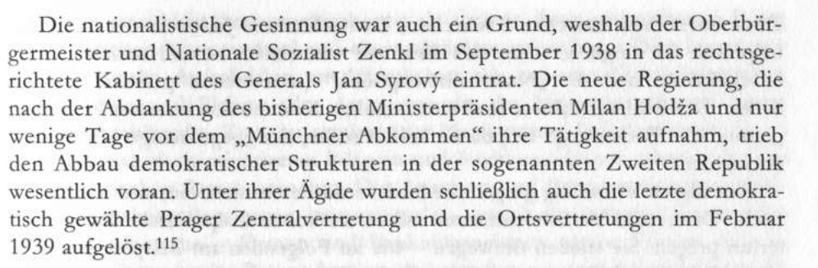
Vorwurf der Argumentation à la thèse im Fall von Petr Zenkl
„Nacionalistické smýšlení bylo také důvodem, proč primátor a národní socialista Zenkl v září 1938 vstoupil do pravicově zaměřeného kabinetu generála Jana Syrového. Nová vláda, která se ujala činnosti po rezignaci dosavadního ministerského předsedy Milana Hodži a jen pár dní před Mnichovskou smlouvou, podstatně urychlila demontáž demokratických struktur v tzv. druhé republice. Pod její egidou bylo také rozpuštěno poslední demokraticky zvolené pražské ústřední zastupitelstvo a místní zastupitelstva v únoru 1939“ (s. 125).

Slide 16
Vorwurf der Argumentation à thèse im Fall von Petr Zenkl
Autorka, vycházející z předem formulovaných tezí, hledá k nim pouze ilustrativní materiál a bez bezpečných znalostí problematiky, resp. s oporou pouze v jednotlivostech ztrácí porozumění pro kontext situací, prostředí i událostí.
Ausgehend von vorformulierten Thesen sucht die Autorin nur nach Veranschaulichung dafür und verliert infolge mangelnder Kenntnis der Thematik, sich nur auf Einzelheiten stützend, das Verständnis für den Kontext von Situationen und Ereignissen.

Slide 17
Loewensteins Hochschätzung des Ansatzes
Místo „jazyka obcovacího“ republika, jak známo, zavedla zdánlivě objektivní kritérium etnické národnosti, na úkor lidí dvojjazyčných s nevyhraněným národním vědomím a ovšem „politického pojetí“ národa, které u nás s malým ohlasem propagoval Emanuel Rádl. Připuštění opce pro národnost židovskou bylo podle autorky převážně motivováno pragmaticky, totiž snahou oslabit hlasy pro Němce a Maďary, pro ni se však rozhodlo v Praze jen 5–6000 z 30–40 000 osob židovského původu (12 bis 20%).
Anstelle der "Umganssprache" führte die Republik das scheinbar objektive Kriterium der ethnischen Zugehörigkeit ein, allerdings zum Nachteil der zweisprachigen Menschen mit einem unbestimmten Nationalbewusstsein und natürlich im Widerspruch zum "politischen Konzept" der Nation, mit dem Emanuel Rádl bei Tschechen auf wenig Zustimmung gestoßen war. Nach Ansicht der Autorin war die Zulassung der Option für die jüdische Nationalität vor allem pragmatisch motiviert, nämlich um deutschen und ungarischen Parteien Wähler abzuwerben. Nur 5-6000 von 30-40 000 Menschen jüdischer Herkunft (12 bis 20%) entschieden sich in Prag für die jüdische Nationalität.)

Slide 18
Loewensteins Hochschätzung des Ansatzes
Silou recenzované práce je podrobná dokumentace stálého dosti malicherného jazykového šikanování a pouličních výstředností (s. 151nn.), třebaže červenou nit textu tvoří teze, že navzdory segmentaci, demonstrativnímu vzájemnému ignorování a vnější jednobarevnosti veřejného prostoru v praxi stále docházelo k četným kontaktům.
Die Stärke der rezensierten Arbeit liegt in der detaillierten Dokumentation der ständigen eher kleinlichen sprachlichen Schikanen und Auffälligkeiten im Straßenbild (S. 151nn.), wobei der rote Faden des Textes die These ist, dass trotz Segmentierung, demonstrativer gegenseitiger Ignoranz und äußerer Monochromie des öffentlichen Raums in der Praxis immer noch zahlreiche Kontakte stattfanden.

Slide 19
Bedřich Loewenstein schließt seine Besprechung:
Das scharfsinnige Werk der jungen Bohemistin verbindet makro- und mikrohistorische Untersuchungen und stellt mit einer großen Materialfülle nicht nur diese Prozesse dar, sondern bewertet auch mit einer Portion Nostalgie die kulturell fruchtbaren, leider vergeblichen Vermittlungsversuche zwischen den sich radikalisierenden nationalistischen Lagern.

Slide 20
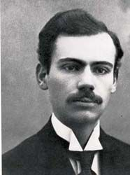
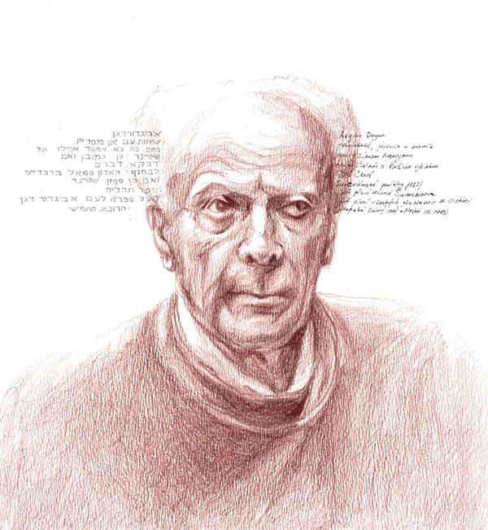
Wie sah die Zusammenarbeit zwischen deutsch- und tschechischsprachigen Zionisten aus?

Slide 21
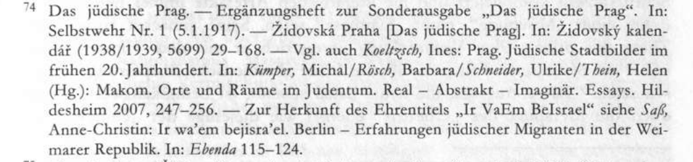

Slide 22
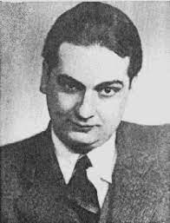
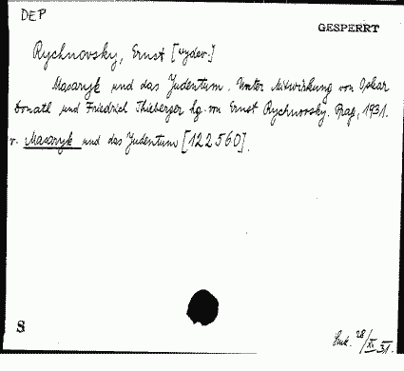
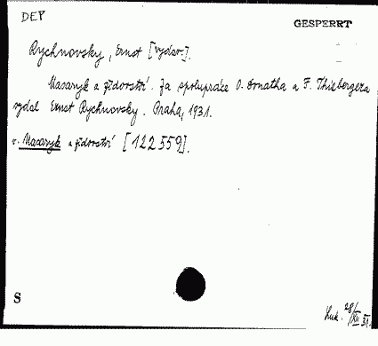
Loewensteins Hochschätzung der Hinweise auf Persönlichkeiten wie Ernst Rychnowsky (gest. 1934), der den „Wechsel“ (Ferienaustausch) der Kinder anregte

Slide 23
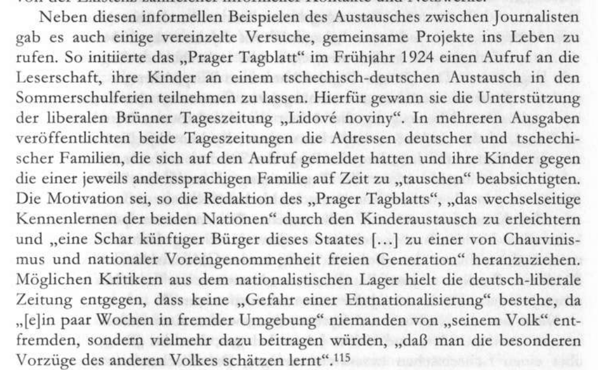

Slide 24
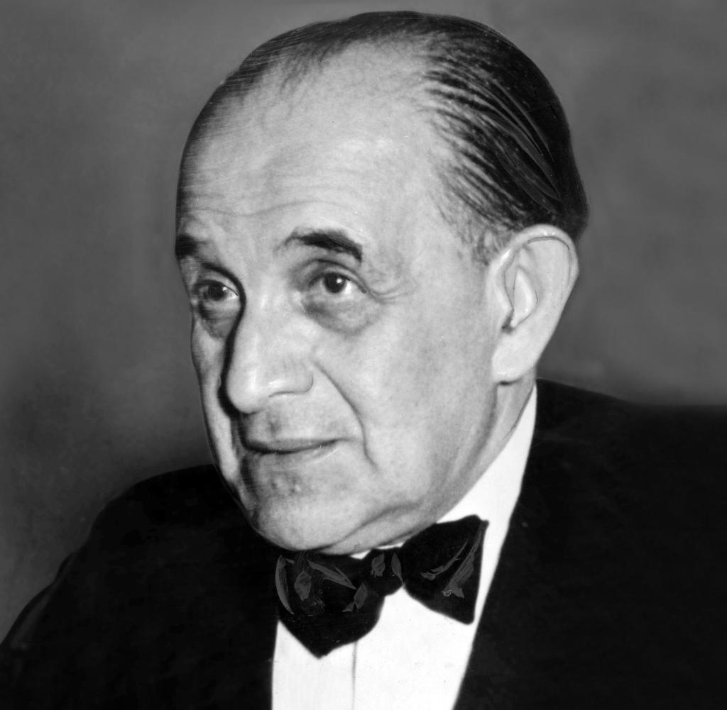
Willi Haas (1891-1973), Herausgeber der Wochenschrift Die Literarische Welt (1925) und Welt im Wort (1933)
In der Beschreibung der Karikatur Der Prager Parnass ist Ilse Költzsch ein Fehler unterlaufen: statt Paul Kornfeld porträtierte hier Adolf Hoffmeister Ludwog Winder. Finden Sie ihn auf dem Bild?

Slide 25
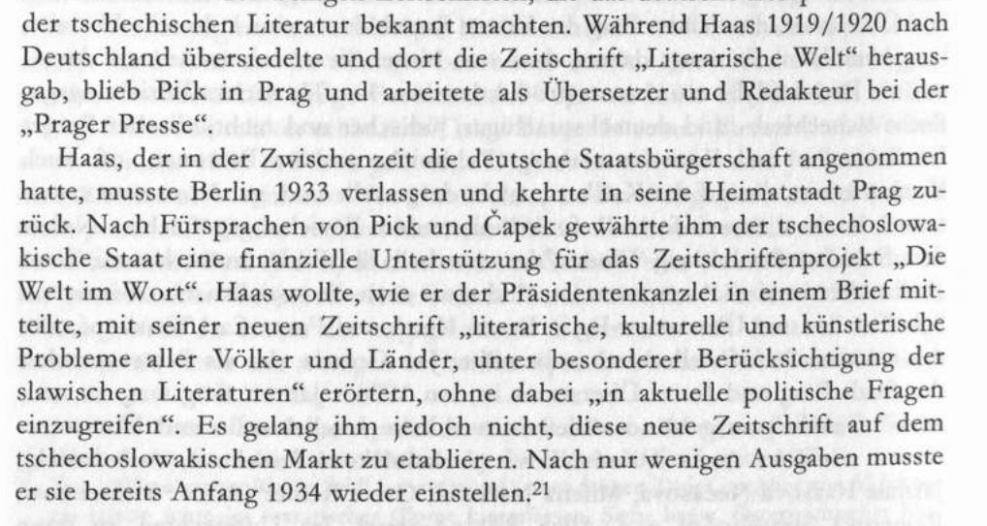

Slide 26
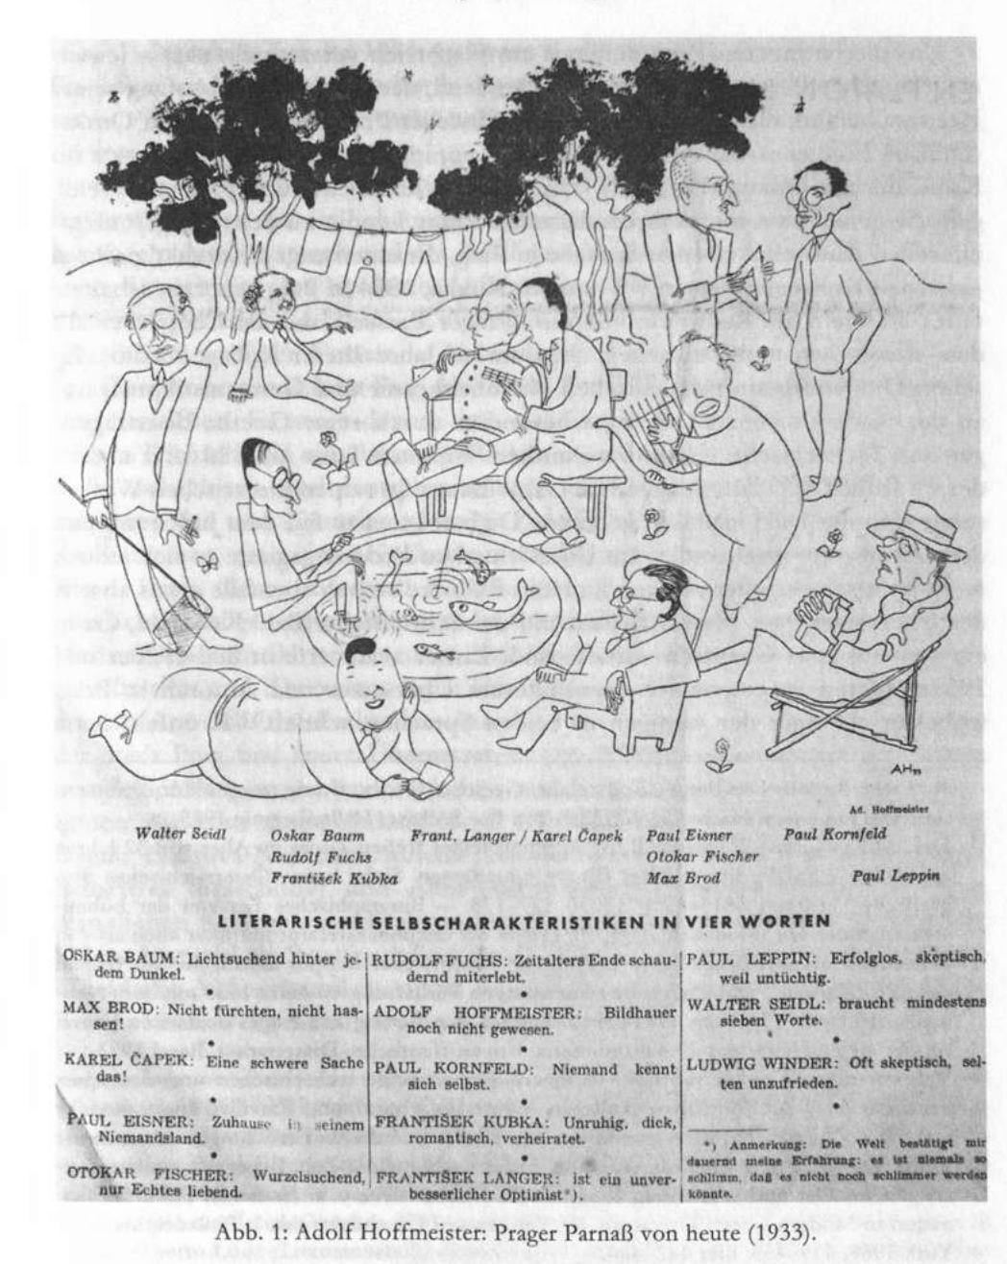

Slide 27
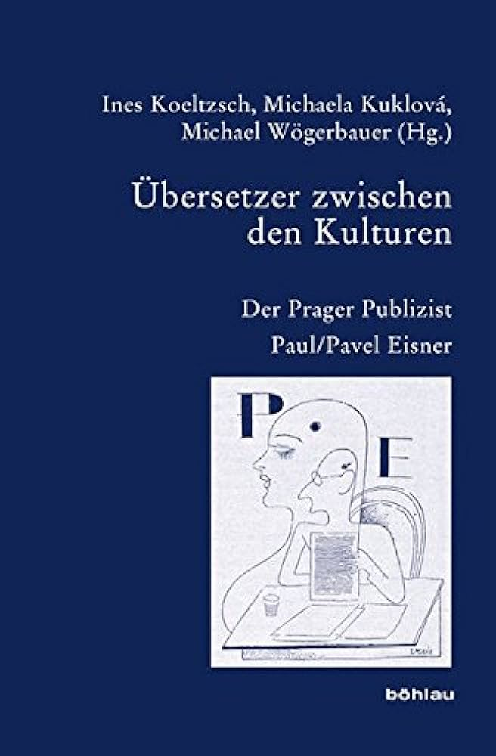
Ilse Koeltzsch ist Mitherausgeberin des Bandes zu Eisner
Wie entwickelte sich Eisners Einstellung zu Juden, Deutschen und Tschechen? Lesen Sie die Stelle aus seinem Brief an Otokar Fischer.

Slide 28
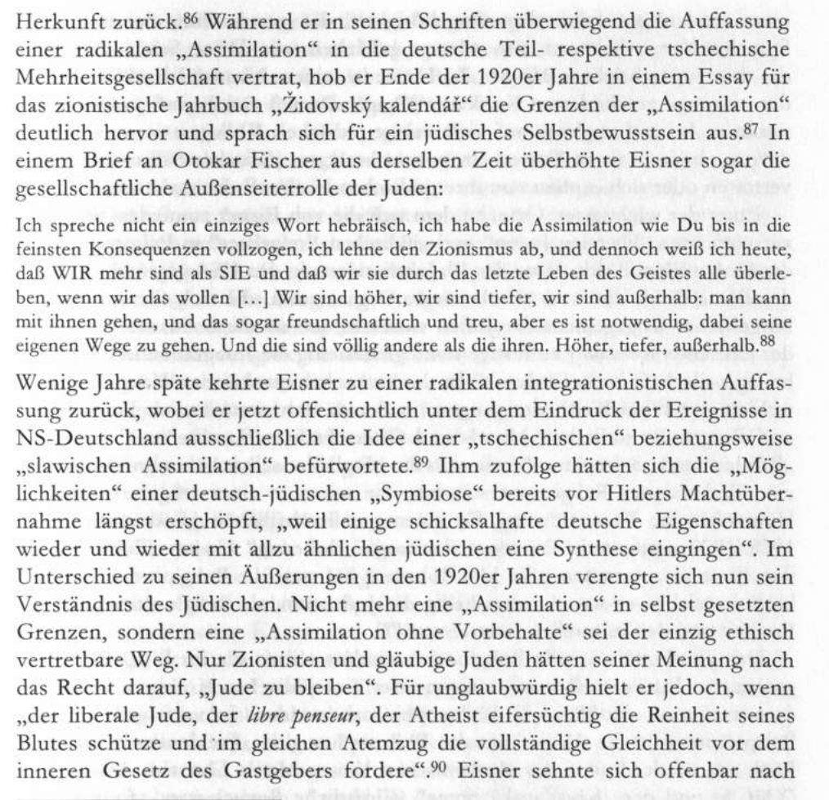

Slide 29
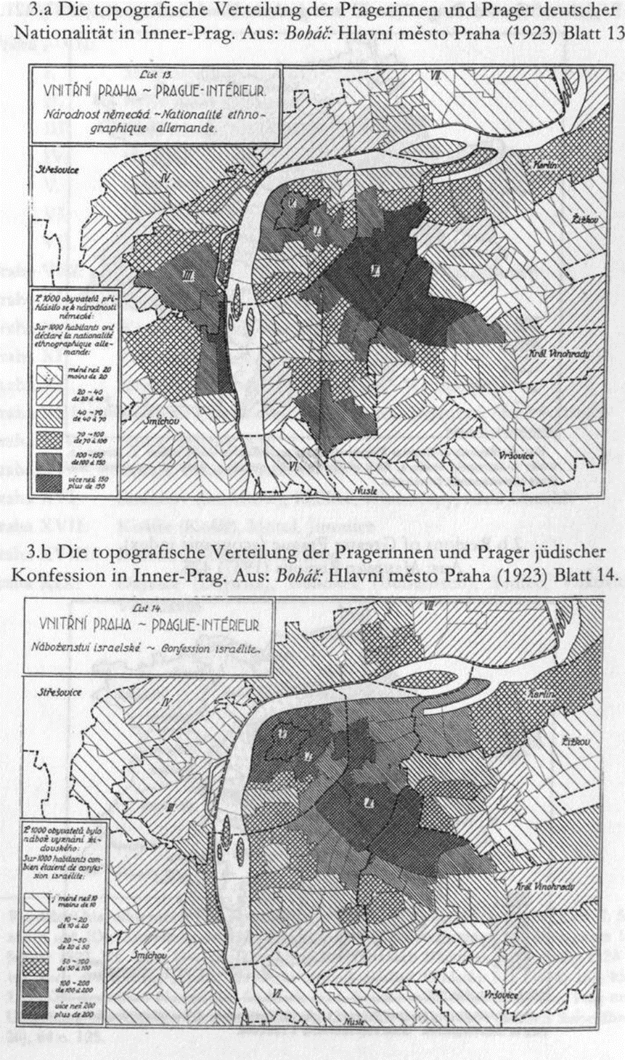

Slide 30
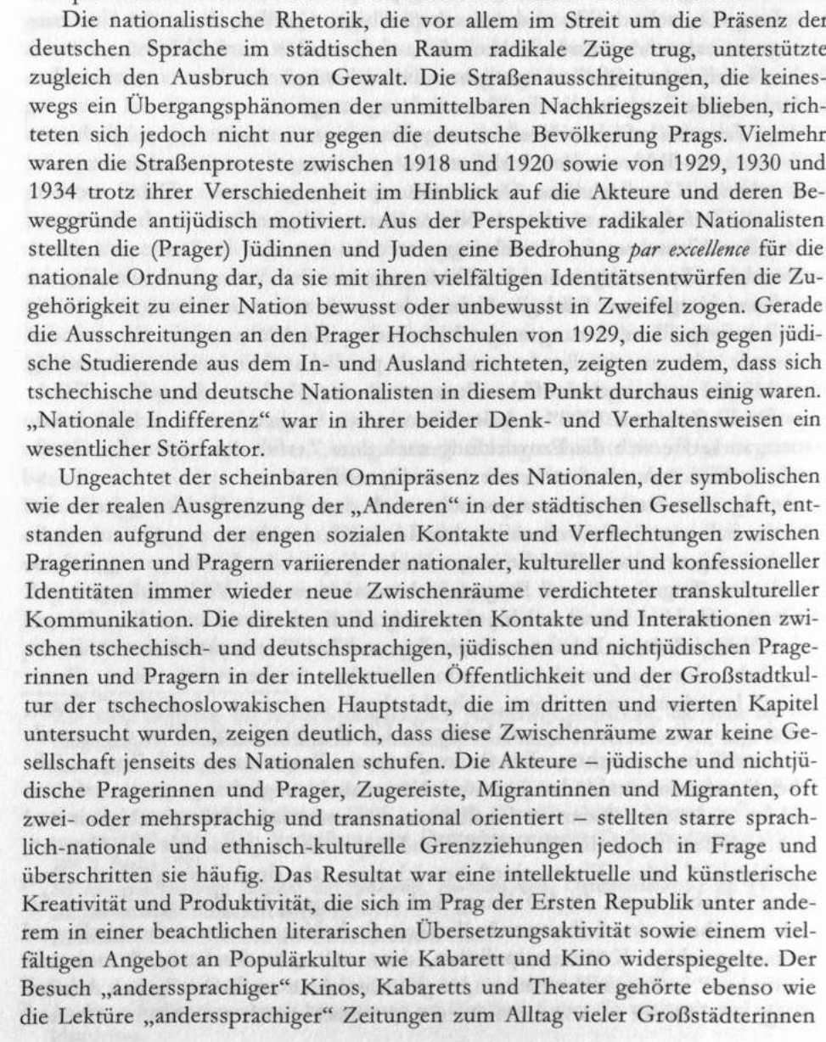

Slide 31
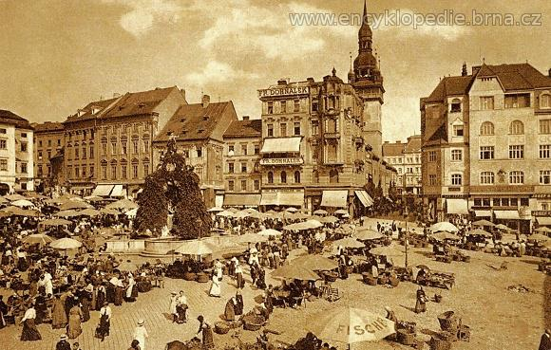
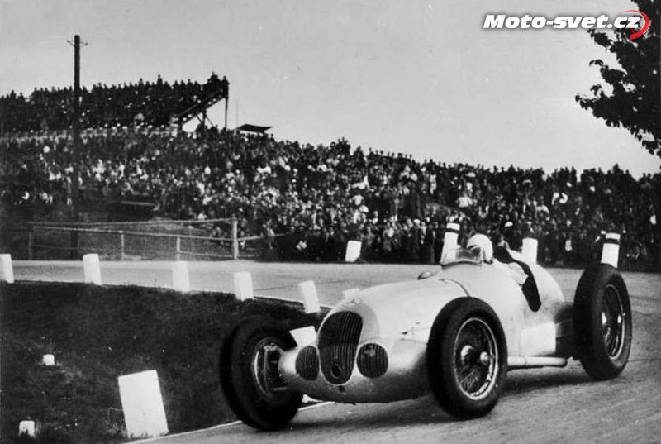
Welche Zwischenräume und Begegnungsorte von Deutschen Tschechen gab es in Brünn?

Slide 32
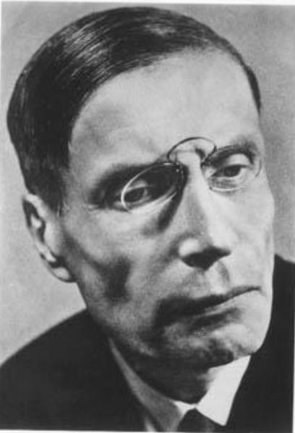
Trotz der Zwischenräume gab es schon Gewaltkonflikte, die nicht nur in Strobls Studentenromanen dargestellt werden
Severin „sah, wie die Nacht alle Dinge veränderte, daß sie ein zweites und anderes Leben als am Tage lebten. Er sah, wie sie aus nüchternen und kahlen Plätzen melancholische Landschaften machte, aus engen Gassen feuchtwandige Burgverließe

Slide 33
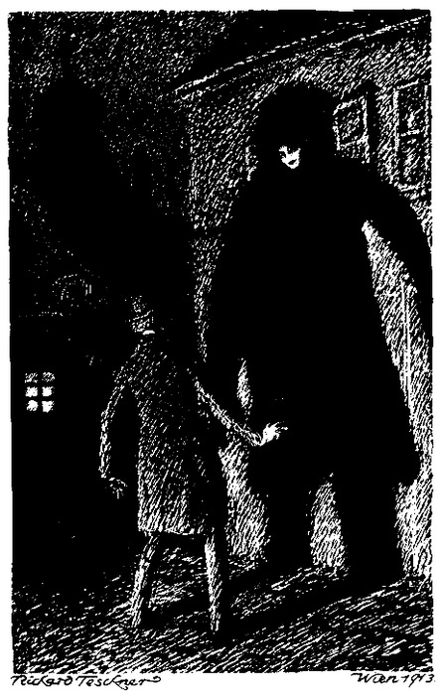
Paul Leppin: Severins Gang in die Finsternis, 1914
Die lange, geschäftige Straße, durch die er schritt, war er jahrelang zur Schule gegangen. Hier hatte er auf dem Heimwege die ersten Zigaretten geraucht und hier wurden auch die großen Schlachten beraten, die auf den Weinberger Schanzen mit den tschechischen Jungen geschlagen wurden. Als Führer und Held hatte er sich niemals dabei hervorgetan, aber er hatte auch seine Feigheit niemals verraten. Es war für ihn ein wollüstiger und geheimnisreicher Reiz, den Steinwürfen der Feinde die Stirne zu bieten.

Slide 34
Gustav Flusser, Vater von Vilém
Ines Koeltzsch: Gustav Flusser. Biographische Spuren eines deutschen Juden in Prag vor dem zweiten Weltkrieg (https://www.flusserstudies.net/node/124)
tsch. 189: Ludwig Winder, Paul Leppin, Otokar Fischer, F.X. Šalda
Wie sollte man die kulturelle Zusammenarbeit zwischen Tschechen und Deutschen verbessern: F. X. Šalda Nachholbedarf bei deutschen Intellektuellen, Leppin bei tschechischen Politikern
Otto Pick: dt. Künstler sollten mehr Aufträge bei der Stadtgestaltung bekommen, Prager Deutsche sollten besser Tschechisch sprechen, um Werke auf Tschechisch lesen zu können (1927, Gegen den Sprachpatriotimus)

Slide 35
Die Wahrheit
Pazifismus, gegen den Antisemitismus, über den christlich-jüdischen Dialog, über die Geschichte der Juden,.
Emanuel Rádl: Die Tschechoslowakei in Europa und die deutsch-tschechische Frage, 1921/22, Nr. 4-5
Přemysl Pitter: Ist die Annährung zwischen Tschechen und deutschen möglich? 1. 3. 1923
Franz Spina: Praktische Völkerversöhnung, 1. 4. 1928
Klaus Mann: Hoffnung auf Amerika, einführungsrede tsch. Und dt. Paul eisner. 1. 5. 1937
Georg Mannheimer, 1887 in Wien; gest. 1942 im KZ Dachau, Red. Der Zft. Bohemia

Slide 36
Prager Presse
von März 1921 bis 1939
Das republikfeindliche Deutsche Ausland-Institut in Stuttgart erklärte, die Prager Presse sei „ein deutschgeschriebenes Sprachrohr der tschechischen Regierung, dazu bestimmt, die bisher geübte tschechische Lügenpropaganda noch nachdrücklicher und rücksichtsloser weiterzuführen“.
Der Chefredakteur Arne Laurin (bis 1939)dann auch im amerikanischen Exil im Dienst der tschechoslowakischen Exilregierung in London. Tschechische Autoren wie Hostovský beklagten seine Vetternwirtschaft. Laurins Kollege im Feuilleton war Otto Pick von 1921 bis 1939.

Slide 37
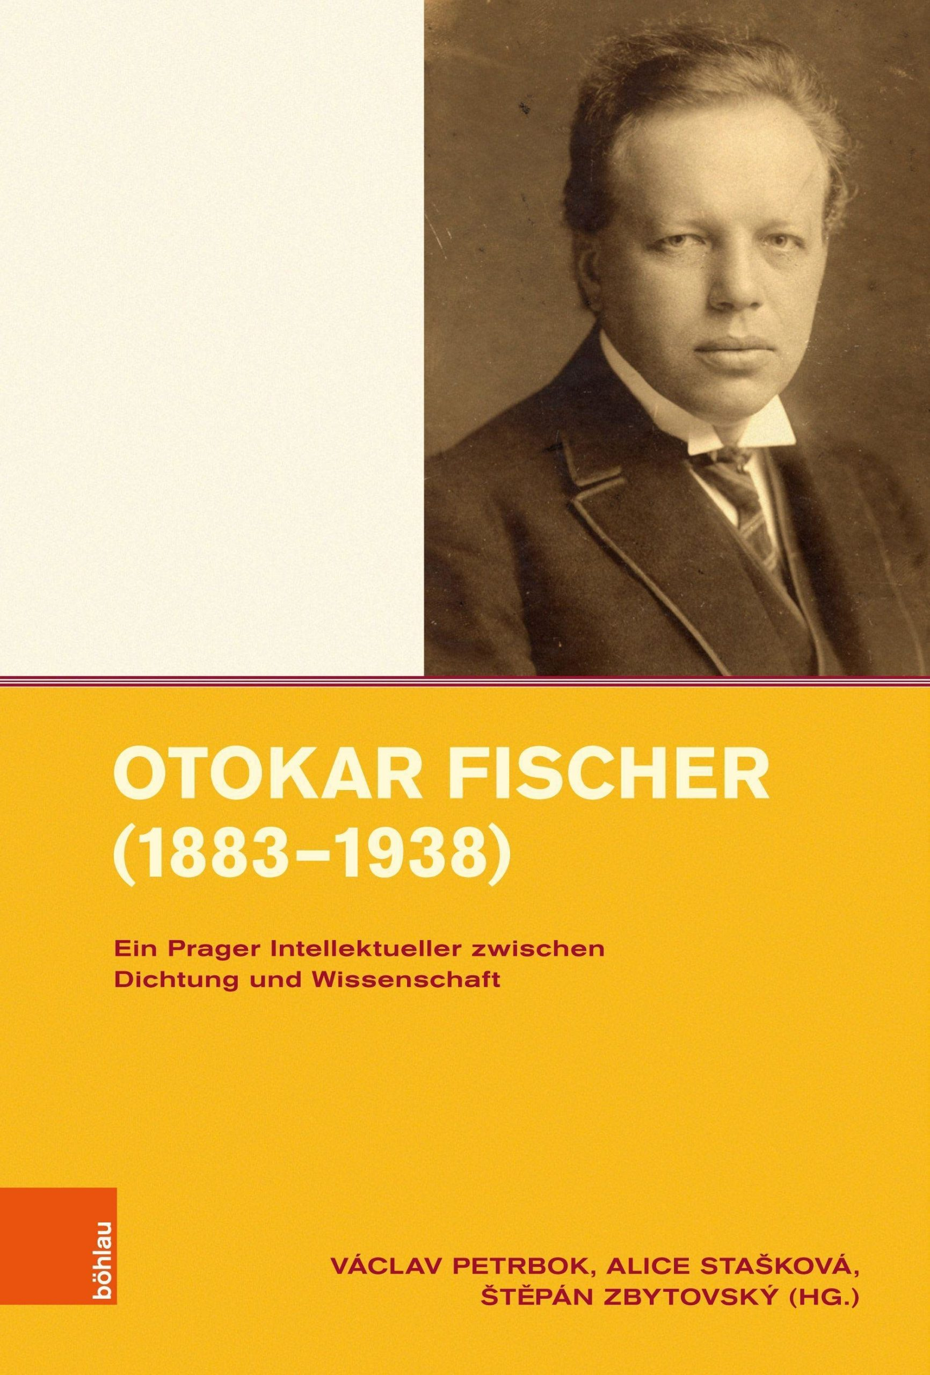
Welche heute antisemitisch klingenden Stereotypen nennt Otokar Fischer 1933 in seinem Vortrag?
К estetické citlivosti a ke kultu slova, к psychologické prohlédavosti а к předzvědu kritickému, к vyprávěčské komposici а к prohloubenému lyrismu přistupuje u židů nebo položidů posledních desítiletí nová, orientem vyznačená, Martinem Bubrem prozařovaná tematika. ... odstínů bylo by rozeznávati plno, od jemného závanu cizoty nad lyrikou Hofmannsthalovou к plnozvukému poslání židovstva u Beera-Hoffmanna, od světáckého stesku Schnitzlerova к židovské, katolicky nadechnuté náboženskosti Werflově, od bojovnosti Hardenů a Kerrů к metafysickému zahledění Franze Kafky. ... vzpomeňme podivného a trpkého fakta, že to byl žid, kdo na počátku války zbásnil protianglický zpěv nenávisti a že se tento Ernst Lissauer brzy poté octl v prostoru jakoby vzduchoprázdném. Vzpomeňme Karla Krause, fanatického odpůrce německé války a německého šosáctví a spolu stejně fanatického vyznavače německé řeči jakožto jediného prý důstojného nástroje к vystižení odstínů výrazových a filosofických hloubek.

Slide 38
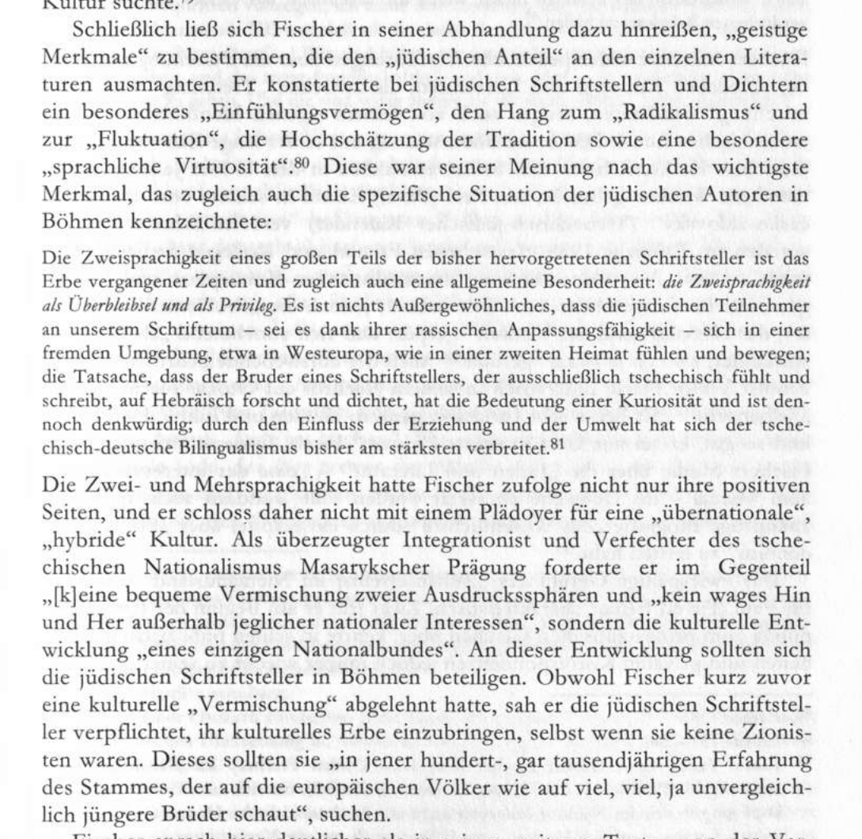

Slide 39
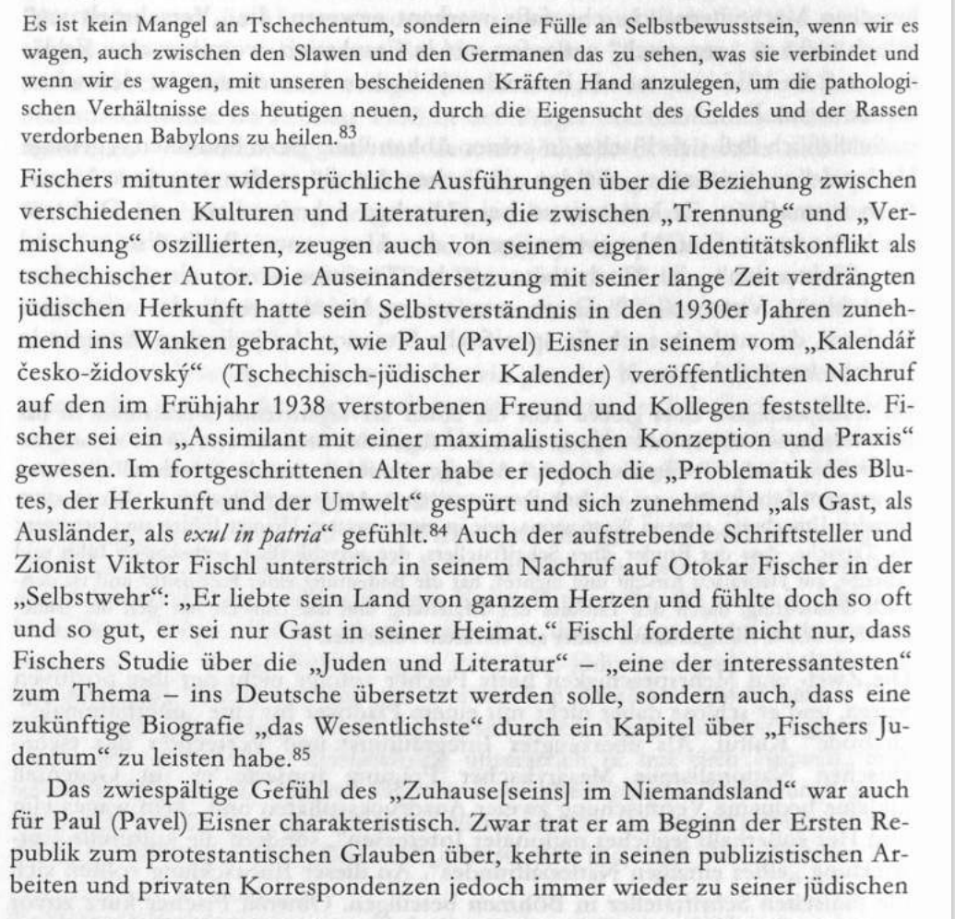

Slide 40
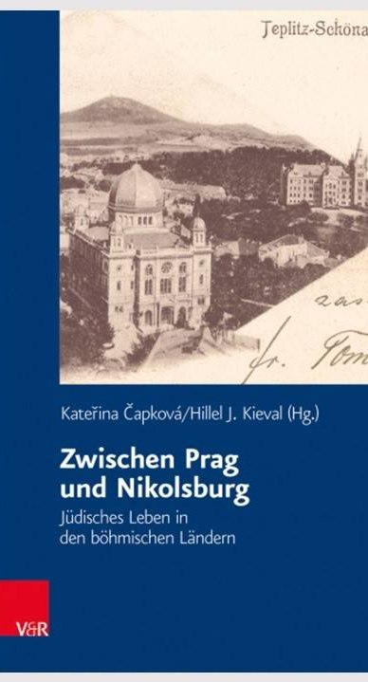
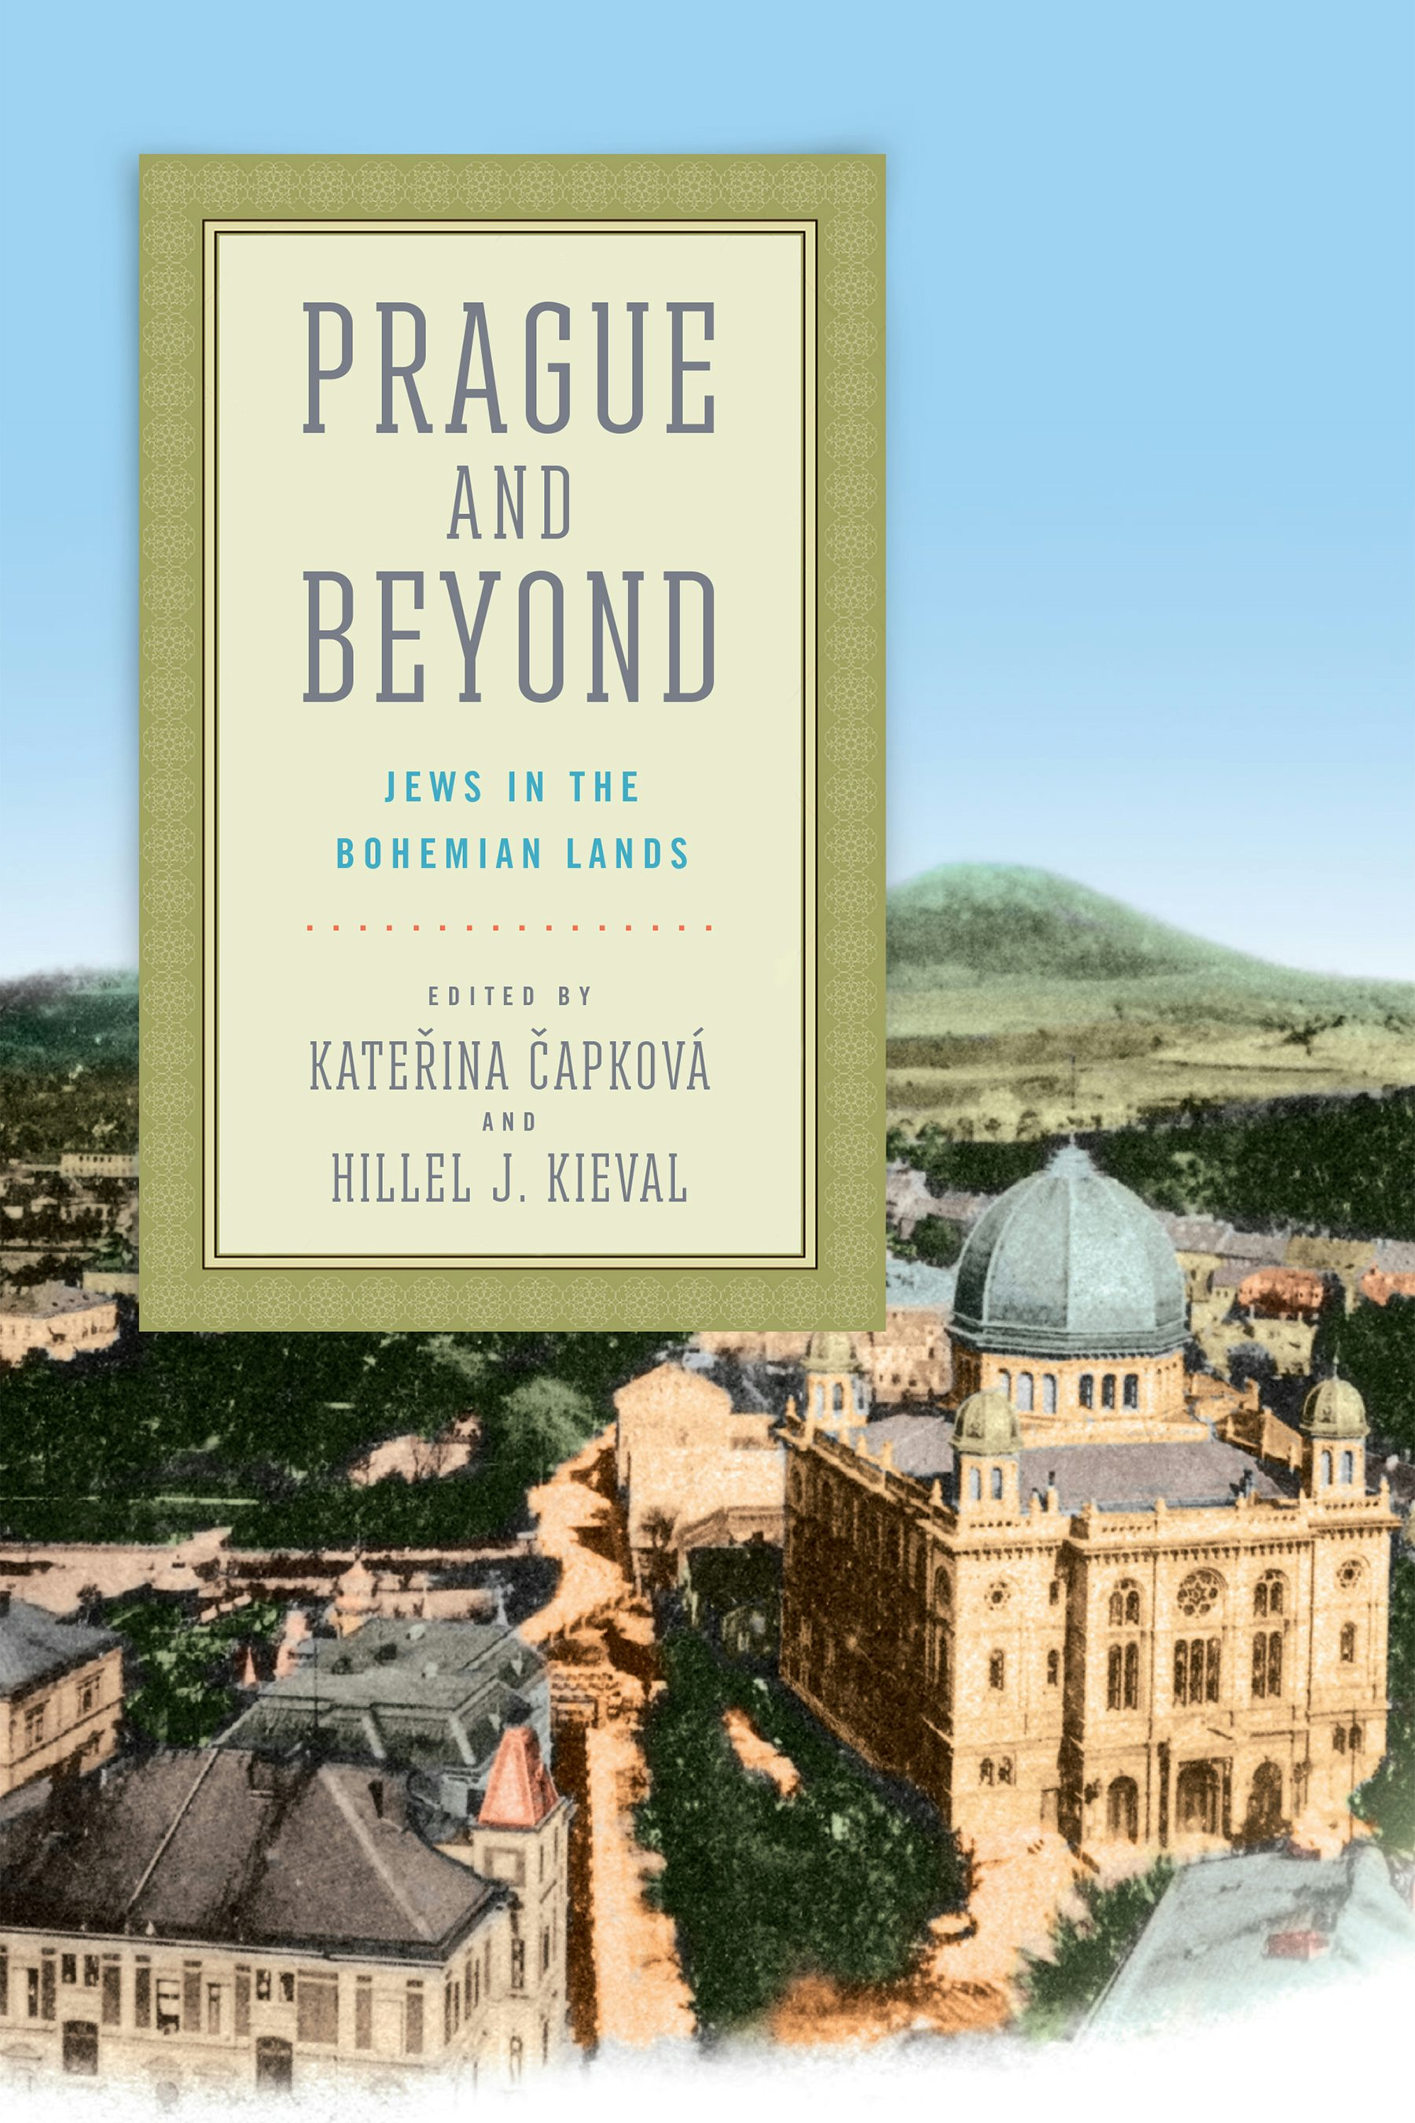
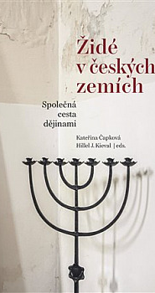
Die Animositäten um Ilse Koeltzsch, Kateřina Čapková und Michal Frankl nahmen noch zu, nachdem drei Sprachmutationen des Buches zur Geschichte der Juden in den böhmischen Ländern erschienen waren (vgl. Ivo Cermans Verunglimpfungen)

